Slide 1
Подача заявления о включении в список избирателей по месту нахождения через Единый портал государственных и муниципальных услуг (функций)

Slide 2
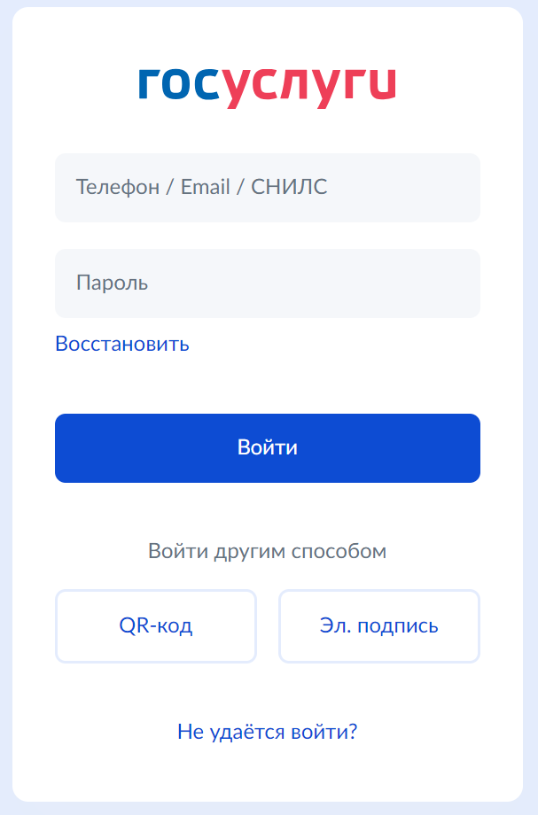
Вход со своими данными

Slide 3
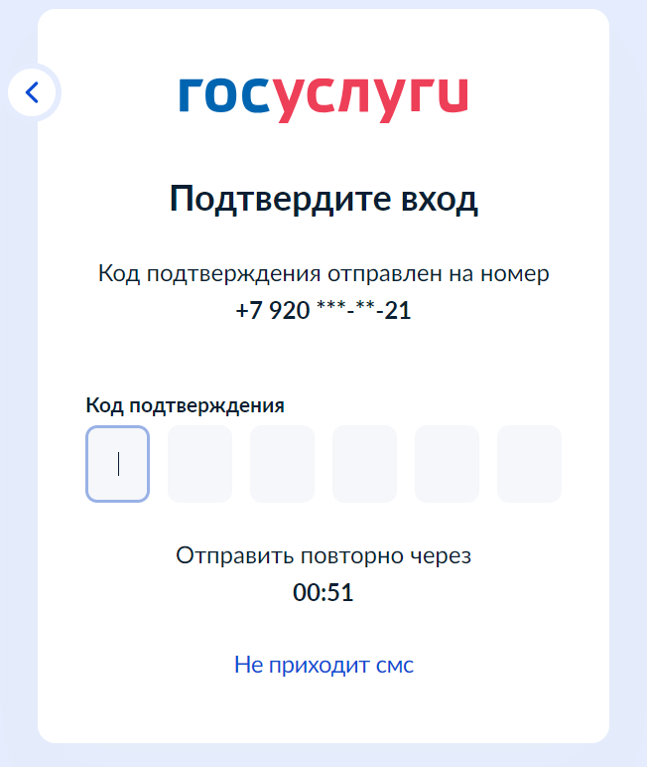
Ввод кода двухступенчатой аутентификации

Slide 4
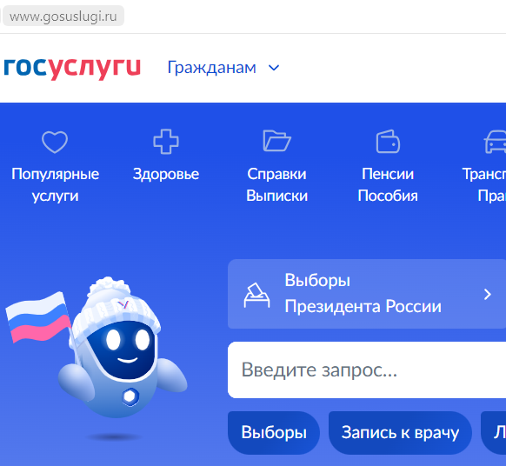
Переход в раздел выборы президента россии

Slide 5
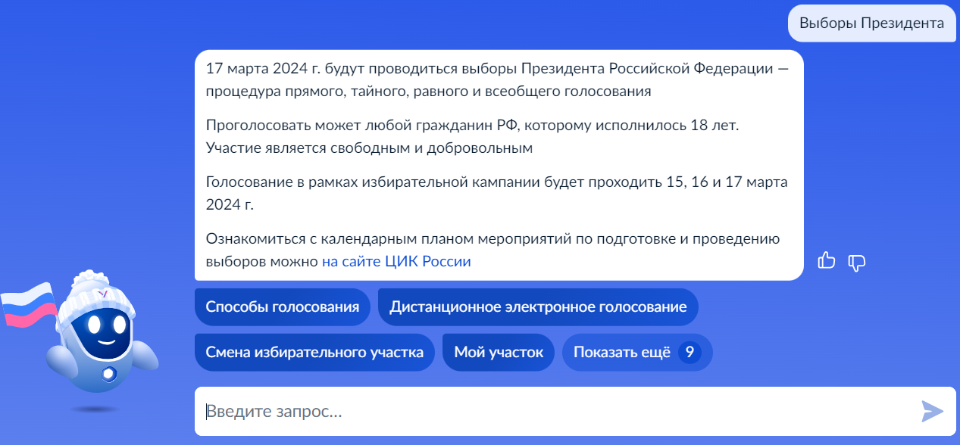
Выбор необходимой услуги

Slide 6
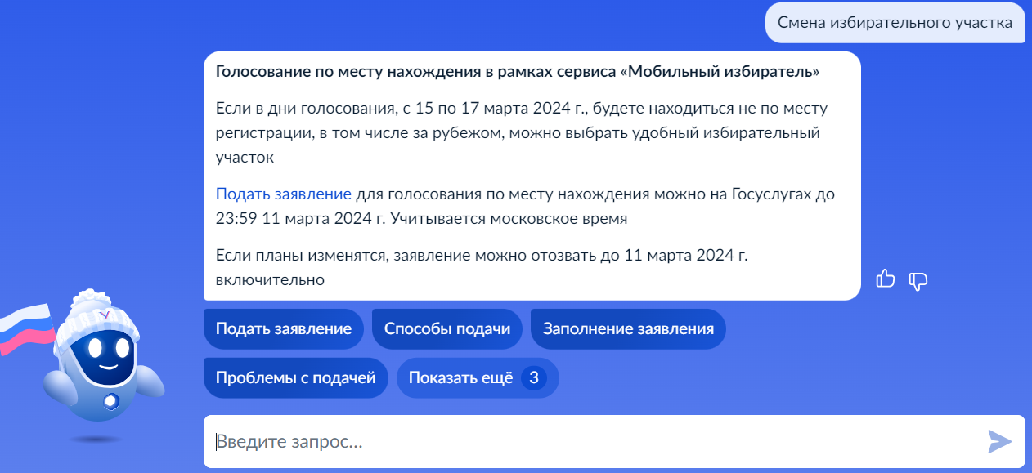
Выбор действия «подача заявления»

Slide 7
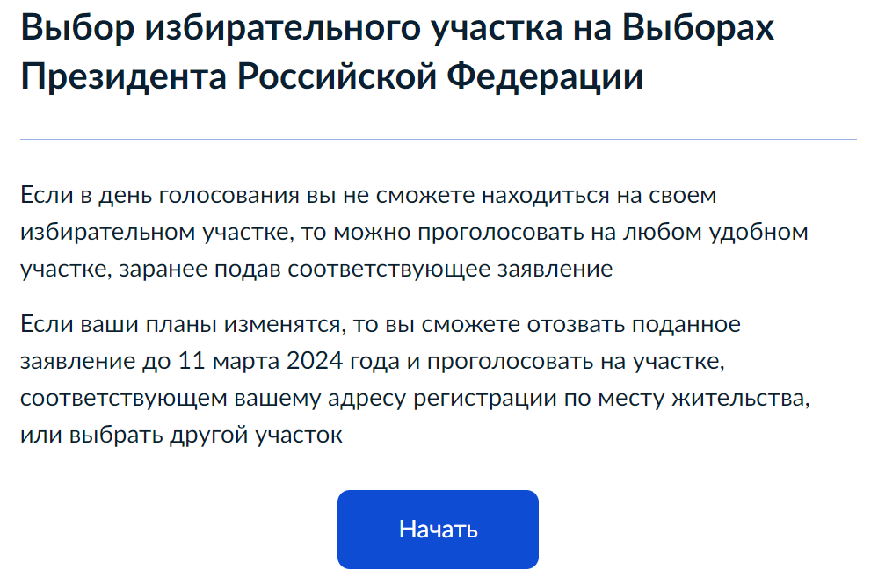
Подтверждение начала получения услуги

Slide 8
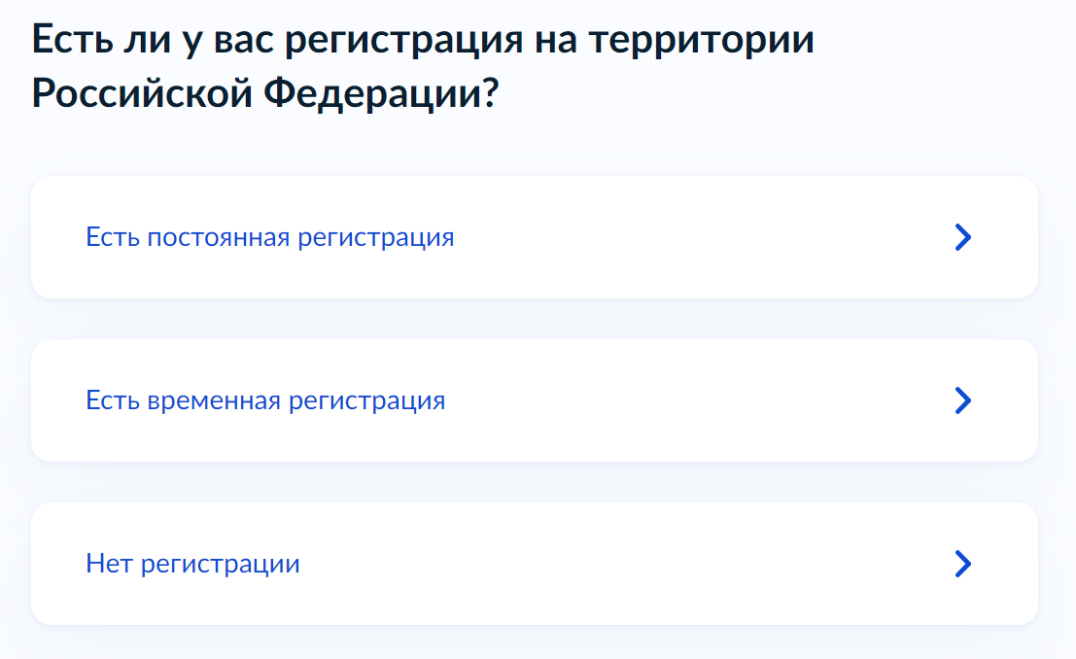
Выбор своего варианта регистрации по месту жительства

Slide 9
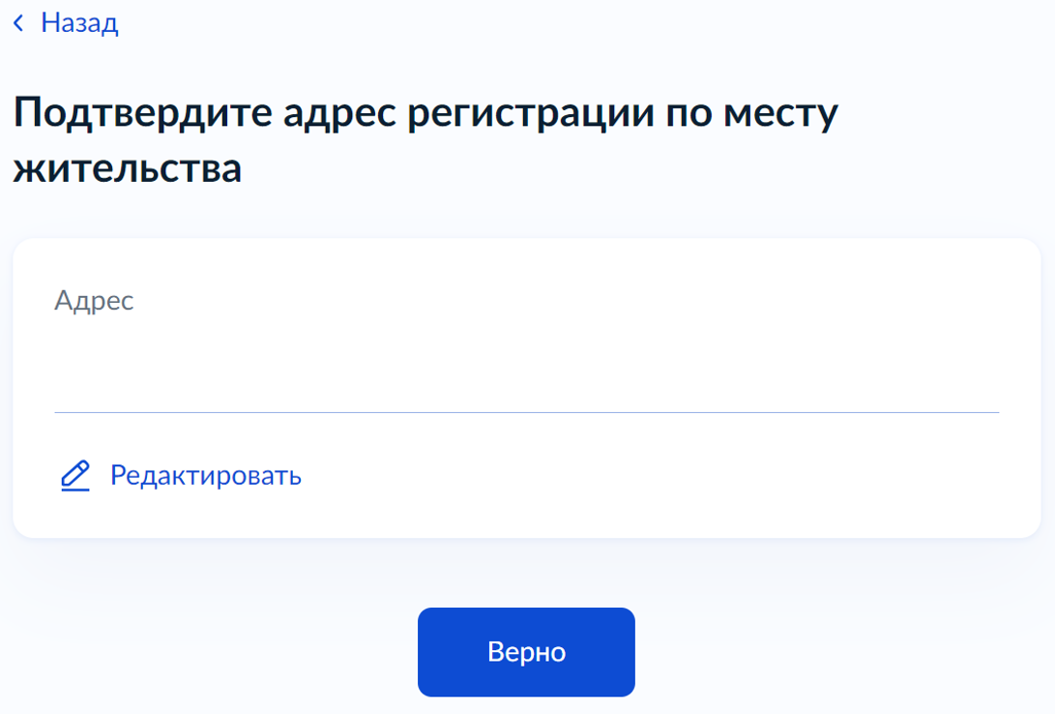
Внесение адреса места своего жительства

Slide 10
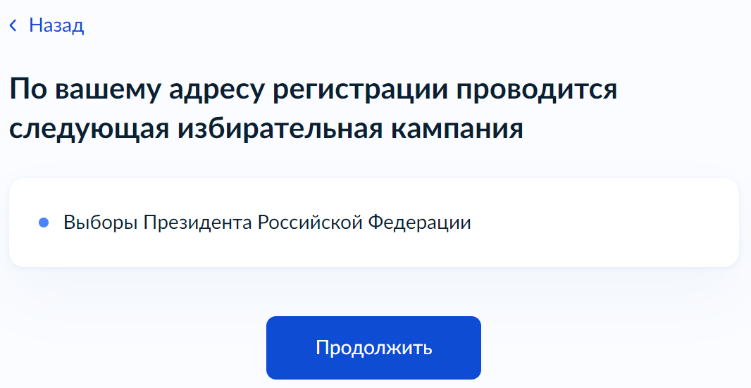
Подтверждение уровня выборов

Slide 11
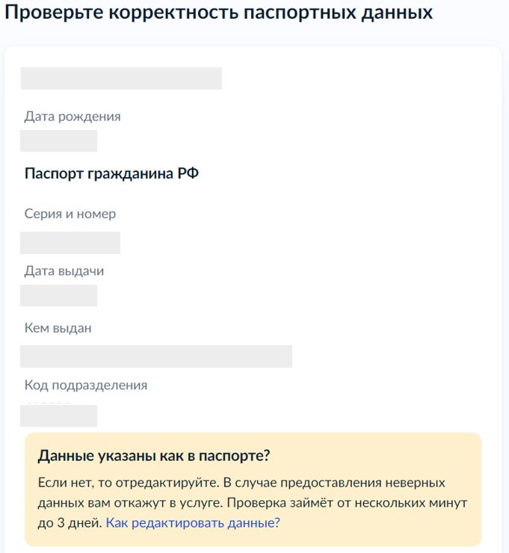
Проверка корректности паспортных данных

Slide 12
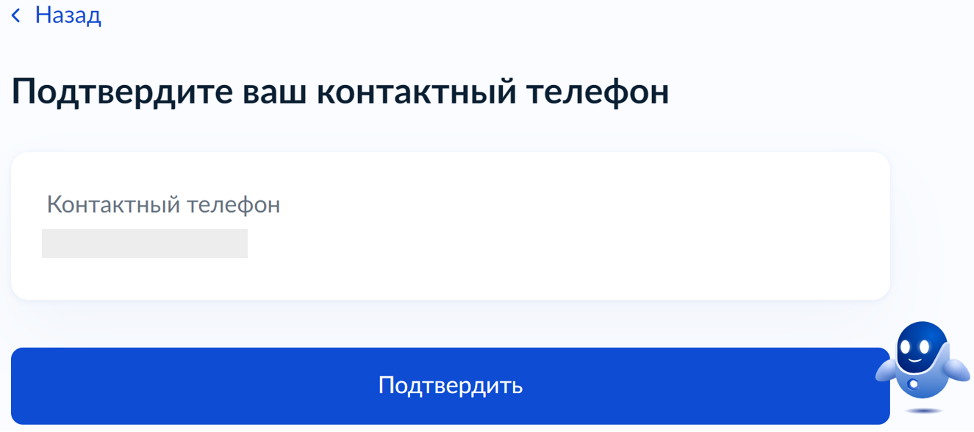
Подтверждение контактного телефона

Slide 13
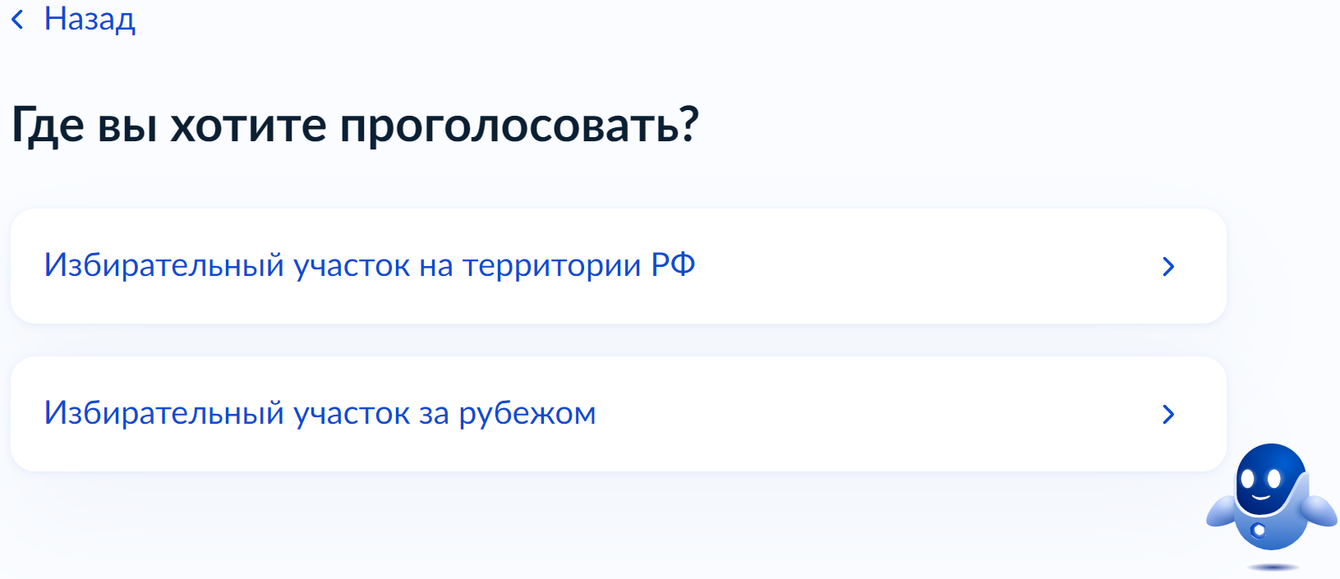
Выбор места нахождения в день (дни) голосования

Slide 14
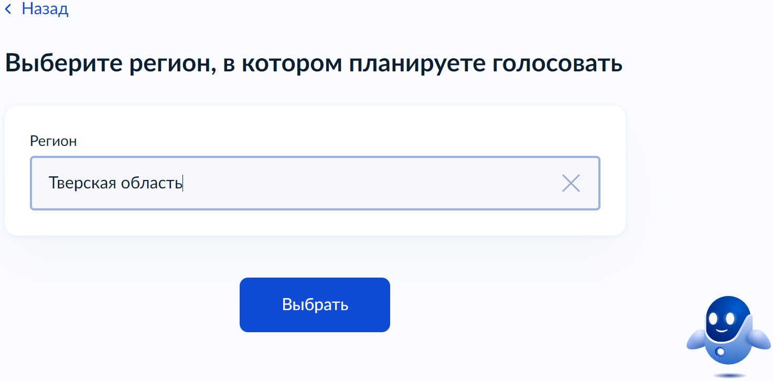
Выбор региона нахождения в день (дни) голосования

Slide 15
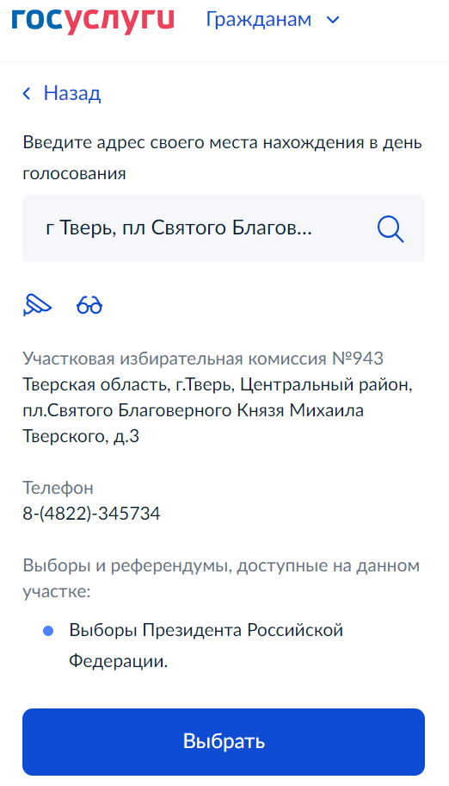
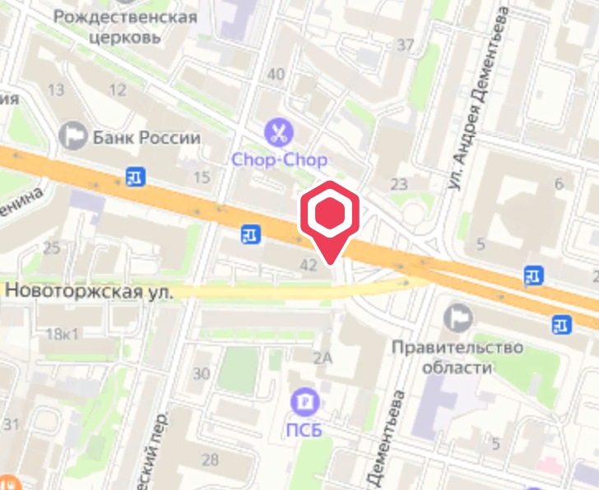
Выбор адреса нахождения в день (дни) голосования

Slide 16
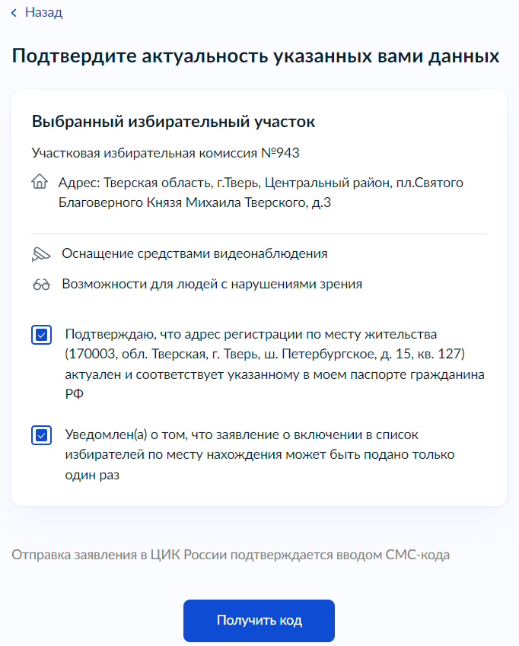
Подтверждение введенных данных

Slide 17
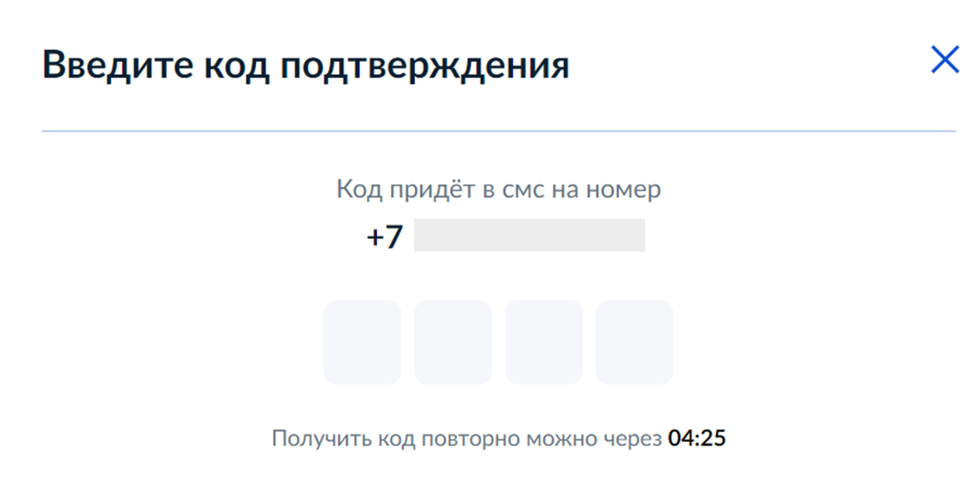
Введение кода подтверждения из смс сообщения

Slide 18
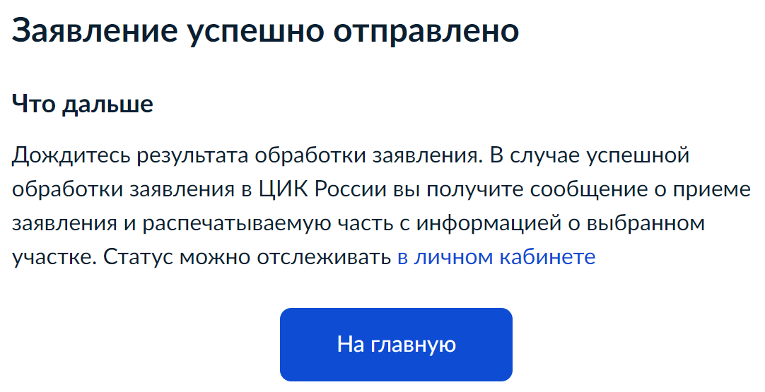
Экран подтверждения успешного оказания услуги

